Slide 1
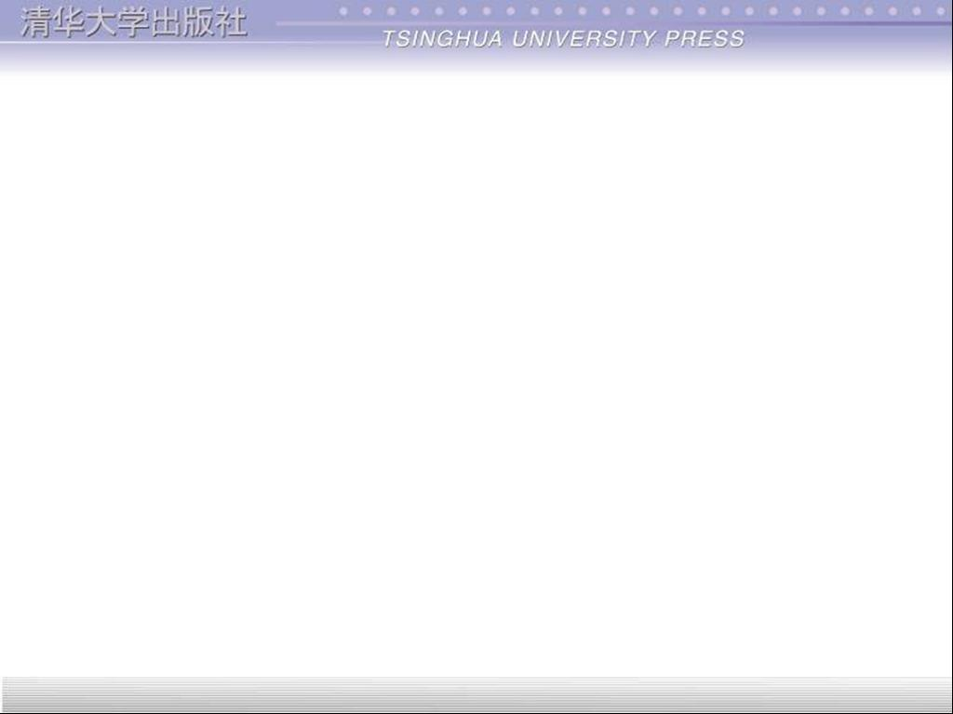
第十二章

Slide 2
主要内容
12.1位运算符和位运算
12.2位运算举例
12.3位段

Slide 3
概念
位运算是指按二进制位进行的运算。因为在系统软件中，常要处理二进制位的问题。
例如：将一个存储单元中的各二进制位左移或右移一位，两个数按位相加等。
Ｃ语言提供位运算的功能，与其他高级语言（如PASCAL）相比，具有很大的优越性。

Slide 4
§12.1 位运算符和位运算
Ｃ语言提供的位运算符有：
运算符 含义 运算符 含义
＆ 按位与 ～ 取反
| 按位或 << 左移
∧ 按位异或 >> 右移
说明：
(1)位运算符中除～以外，均为二目（元）运算符，即要求两侧各有一个运算量。
(2)运算量只能是整型或字符型的数据，不能为实型数据。

Slide 5
12.1.1“按位与”运算符（＆）
按位与是指：参加运算的两个数据，按二进制位进行“与”运算。如果两个相应的二进制位都为１，则该位的结果值为１；否则为０。即：
０＆０＝０，０＆１＝０，１＆０＝０，１＆１＝１
例：３＆５并不等于８，应该是按位与运算：
00000011(3)
& 00000101(5)
00000001(1)
注意：如果参加&运算的是负数（如-3&-5），则要以补码形式表示为二进制数，然后再按位进行“与”运算。
3&5的值得１

Slide 6
按位与的用途：
(1) 清零
若想对一个存储单元清零，即使其全部二进制位为０，只要找一个二进制数，其中各个位符合以下条件：原来的数中为１的位，新数中相应位为０。然后使二者进行＆运算，即可达到清零目的。
例： 原有数为００１０１０１１，另找一个数，设它为１００１０１００，这样在原数为１的位置上，该数的相应位值均为０。将这两个数进行＆运算：
00101011
& 10010100
00000000

Slide 7
(2) 取一个数中某些指定位
如有一个整数ａ（２个字节），想要取其中的低字节，只需将ａ与8个1按位与即可。
a
b
c
0 0 1 0 1 1 0 0 1 0 1 0 1 1 0 0
0 0 0 0 0 0 0 0 1 1 1 1 1 1 1 1
0 0 0 0 0 0 0 0 1 0 1 0 1 1 0 0

Slide 8
(3)保留一位的方法：与一个数进行＆运算，此数在该位取１。
例：有一数０１０１０１００，想把其中左面第３、４、５、７、８位保留下来，运算如下：
01010100(84)
& 00111011(59)
00010000(16)
即：a=84,b=59
c=a&b=16

Slide 9
12.1.2 “按位或”运算符（|）
两个相应的二进制位中只要有一个为１，该位的结果值为１。
即 ０|０＝０，０|１＝１，１|０＝１，１|１＝１
例： 060|017,将八进制数60与八进制数17进行按位或运算。
00110000
| 00001111
00111111

Slide 10
应用：按位或运算常用来对一个数据的某些位定值为１。例如：如果想使一个数ａ的低４位改为１，只需将ａ与０１７进行按位或运算即可。
例： ａ是一个整数（１６位），
有表达式：ａ | ０３７７
则低８位全置为１，高８位保留原样。

Slide 11
12.1.3“异或”运算符（∧）
异或运算符∧也称XOR运算符。它的规则是：
若参加运算的两个二进制位同号则结果为０（假）
异号则结果为１（真）
即:0∧0=0，0∧1=1，1∧0=1， 1∧1=0
例：
00111001
∧ 00101010
00010011
即:071∧052=023 （八进制数）

Slide 12
∧运算符应用：
（１） 使特定位翻转
设有０１１１１０１０，想使其低４位翻转，即１变为０，０变为１。可以将它与００００１１１１进行∧运算，即：
运算结果的低４位正好是原数低４位的翻转。可见，要使哪几位翻转就将与其进行∧运算的该几位置为１即可。
01111010
∧ 00001111
01110101

Slide 13
（２） 与０相∧，保留原值
例如：012∧00=012
00001010
∧ 00000000
00001010
因为原数中的１与０进行∧运算得１，０∧０得０，故保留原数。

Slide 14
（３） 交换两个值，不用临时变量
例如：ａ＝３，ｂ＝４。
想将ａ和ｂ的值互换，可以用以下赋值语句实现：
ａ＝a∧b;
ｂ＝b∧a;
ａ＝a∧b;
ａ＝０１１
（∧）ｂ＝１００
ａ＝１１１（a∧b的结果，a已变成７）
（∧）ｂ＝１００
ｂ＝０１１（b∧a的结果，b已变成３）
（∧）ａ＝１１１
ａ＝１００（a∧b的结果，a已变成４）

Slide 15
即等效于以下两步：
① 执行前两个赋值语句：“ａ＝ａ∧ｂ；”和“ｂ＝ｂ∧ａ；”相当于b=b∧(a∧b)。
② 再执行第三个赋值语句： ａ＝ａ∧ｂ。由于a的值等于（ａ∧ｂ），b的值等于（ｂ∧ａ∧ｂ），因此，相当于a=ａ∧ｂ∧ｂ∧ａ∧ｂ，即a的值等于ａ∧ａ∧ｂ∧ｂ∧ｂ，等于ｂ。
ａ得到ｂ原来的值。

Slide 16
12.1.4 “取反”运算符（～）
～是一个单目（元）运算符，用来对一个二进制数按位取反，即将０变１，将１变０。例如，～０２５是对八进制数２５（即二进制数０００１０１０１）按位求反。
0000000000010101
（～） 
1111111111101010 (八进制数177752)

Slide 17
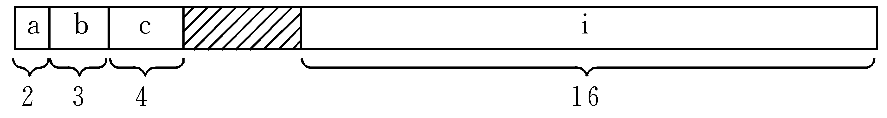
L6
L7

Slide 18
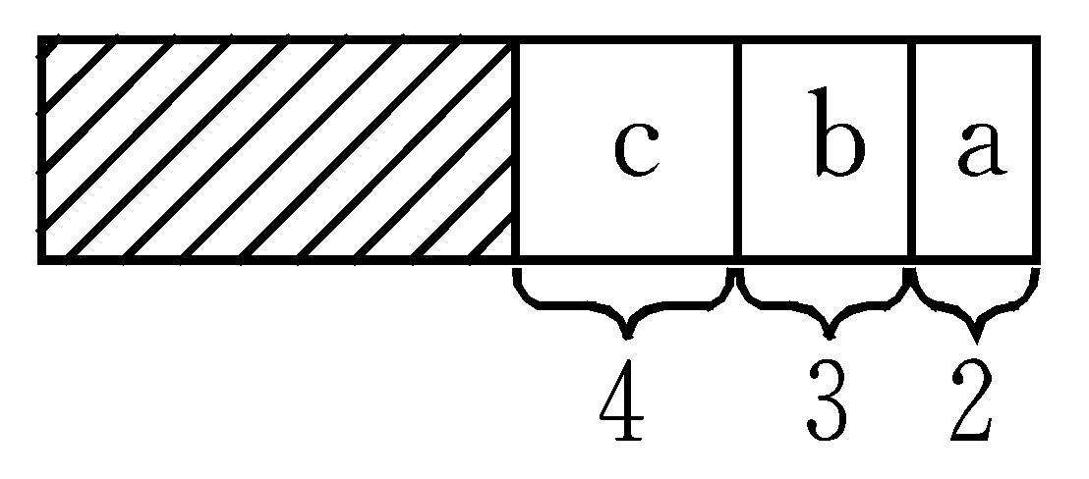
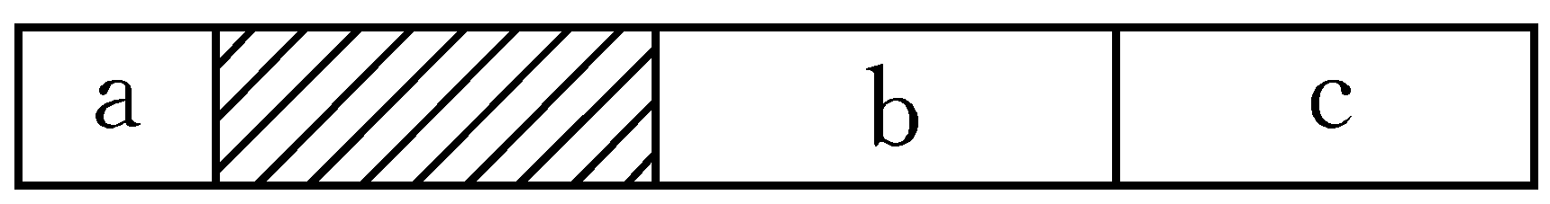
L8
L9

Slide 19
12.1.5 左移运算符（＜＜）
左移运算符是用来将一个数的各二进制位全部左移若干位。
例如：a=<<2 将ａ的二进制数左移２位，右补０。
若ａ＝１５，即二进制数００００１１１１，
左移２位得００１１１１００，(十进制数６０)
高位左移后溢出，舍弃。

Slide 20
12.1.5 左移运算符（＜＜）
左移１位相当于该数乘以２，左移２位相当于该数乘以22＝４,15＜＜2=60，即乘了４。但此结论只适用于该数左移时被溢出舍弃的高位中不包含１的情况。
假设以一个字节（８位）存一个整数，若ａ为无符号整型变量，则ａ＝６４时，左移一位时溢出的是０，而左移２位时，溢出的高位中包含１。

Slide 21
12.1.6 右移运算符(>>)
右移运算符是a>>2表示将a的各二进制位右移2位，移到右端的低位被舍弃,对无符号数,高位补0。
例如： a=017时:
a的值用二进制形式表示为00001111， 舍弃低2位11： a>>2=00000011
右移一位相当于除以2
右移n位相当于除以2n。

Slide 22
在右移时,需要注意符号位问题：
对无符号数,右移时左边高位移入0；对于有符号的值,如果原来符号位为0(该数为正),则左边也是移入0。如果符号位原来为1(即负数),则左边移入0还是1,要取决于所用的计算机系统。有的系统移入0,有的系统移入1。移入0的称为“逻辑右移”,即简单右移；移入1的称为“算术右移”。

Slide 23
例： a的值是八进制数113755：
a:1001011111101101 （用二进制形式表示）
a>>1: 0100101111110110 (逻辑右移时)
a>>1: 1100101111110110 (算术右移时)
在有些系统中,a>>1得八进制数045766,而在另一些系统上可能得到的是145766。Turbo C和其他一些C编译采用的是算术右移,即对有符号数右移时,如果符号位原来为1，左面移入高位的是1。

Slide 24
12.1.7 位运算赋值运算符
位运算符与赋值运算符可以组成复合赋值运算符。
例如: &=, |=, >>=, <<=, ∧=
例： a & = b相当于 a = a & b
a << =2相当于a = a << 2

Slide 25
12.1.8 不同长度的数据进行位运算
如果两个数据长度不同(例如long型和int型)，进行位运算时(如a & b,而a为long型,b为int型),系统会将二者按右端对齐。如果b为正数,则左侧16位补满0；若b为负数,左端应补满1；如果b为无符号整数型,则左侧添满0。

Slide 26
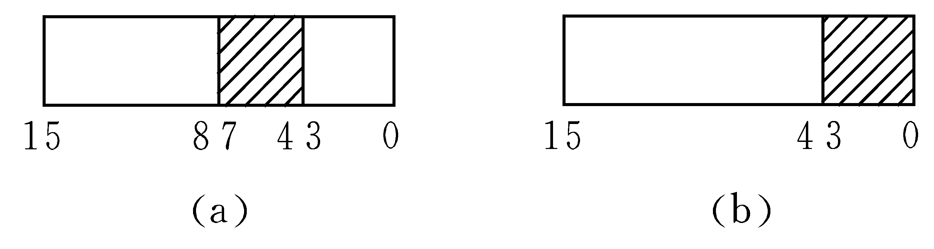
§12.2 位运算举例
例12.1 取一个整数a从右端开始的4～7位
① 先使a右移4位：a >> 4
目的是使要取出的那几位移到最右端
未右移时的情况 右移4位后的情况

Slide 27
② 设置一个低4位全为1,其余全为0的数。
~ ( ~ 0 << 4 )
③ 将上面①、②进行&运算。
(a >> 4) & ~ ( ~ 0 << 4 )
程序如下：
#include <stdio.h>
void main()
｛ unsigned a,b,c,d;
scanf(“%o”,&a);
b=a>>4;
c=～(～0<<4);
d=b&c;
printf(“%o,%d\n%o,%d\n”,a,a,d,d);
运行情况如下：３３１（输入）
３３１， 217 （ａ的值）
１５， 13 （ｄ的值）
输入ａ的值为八进制数331，
其二进制形式为11011001
经运算最后得到的d为00001101
即八进制数１５，十进制数13。

Slide 28
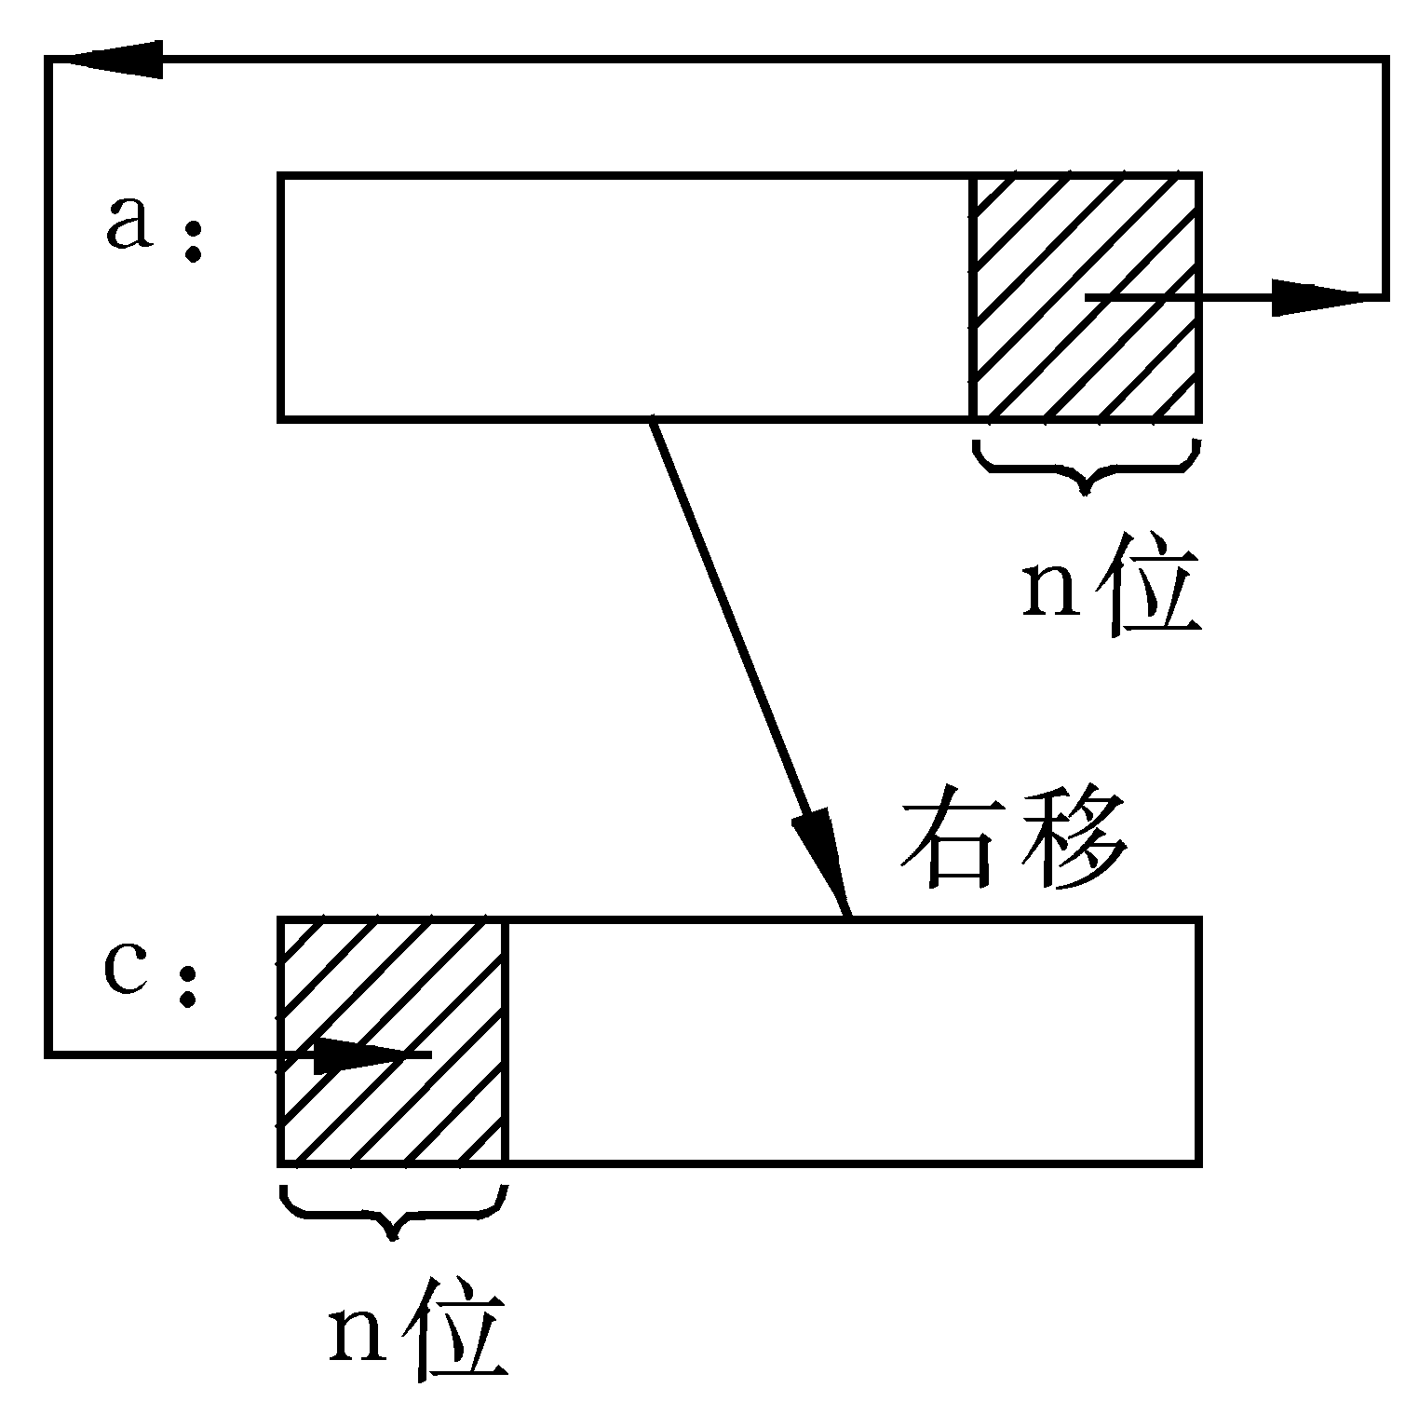
例12.2 循环移位
要求将ａ进行右循环移位
将ａ右循环移ｎ位，即将ａ中原来左面（１６－ｎ）位右移ｎ位，原来右端ｎ位移到最左面ｎ位。

Slide 29
步骤：
① 将ａ的右端ｎ位先放到ｂ中的高ｎ位中，实现语句：ｂ＝ａ＜＜（１６－ｎ）；
② 将ａ右移ｎ位，其左面高位ｎ位补０，
实现语句：ｃ＝ａ＞＞ｎ；
③ 将ｃ与ｂ进行按位或运算，即ｃ＝ｃ|ｂ；

Slide 30
程序如下：
#include <stdio.h>
void main()
｛ unsigned a,b,c;
int n;
scanf(“a=%o,n=%d”,&a,&n);
b=a<<(16-n);
c=a>>n;
c=c|b;
printf(“%o\n%o”,a,c);
}
运行情况如下：
ａ＝１５７６５３，ｎ＝３
１５７６５ 3
７５７６５
运行开始时输入八进制数157653，
即二进制数1101111110101011
循环右移３位后得二进制数0111101111110101
即八进制数75765

Slide 31
§12.3 位段
信息的存取一般以字节为单位。实际上，有时存储一个信息不必用一个或多个字节，例如，“真”或“假”用０或１表示，只需１位即可。在计算机用于过程控制、参数检测或数据通信领域时，控制信息往往只占一个字节中的一个或几个二进制位，常常在一个字节中放几个信息。

Slide 32
怎样向一个字节中的一个或几个二进制位赋值和改变它的值呢？可以用以下两种方法:
可以人为地将一个整型变量data分为几部分。
但是用这种方法给一个字节中某几位赋值太麻烦。可以位段结构体的方法。
（2）位段
C语言允许在一个结构体中以位为单位来指定其成员所占内存长度，这种以位为单位的成员称为“位段”或称“位域” ( bit field) 。利用位段能够用较少的位数存储数据。

Slide 33
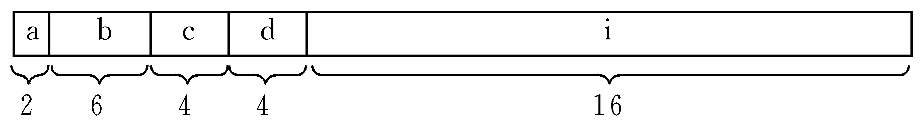
程序如下：
struct packed-data
｛ unsigned ａ：２；
unsigned ｂ：６；
unsigned ｃ：４；
unsigned ｄ：４；
int ｉ；
｝data；

Slide 34
关于位段的定义和引用的说明：
（1）位段成员的类型必须指定为unsigned或int类型。
（2） 若某一位段要从另一个字开始存放，可用以下形式定义：
    unsigned ａ：1；
    unsigned b：２；一个存储单元
    unsigned：０；
    unsigned ｃ：３；另一存储单元
a、b、c应连续存放在一个存储单元中，由于用了长度为０的位段，其作用是使下一个位段从下一个存储单元开始存放。因此，只将a、b存储在一个存储单元中，c另存在下一个单元(“存储单元”可能是一个字节，也可能是2个字节，视不同的编译系统而异)。

Slide 35
关于位段的定义和引用的说明：
(3) 一个位段必须存储在同一存储单元中，不能跨两个单元。如果第一个单元空间不能容纳下一个位段，则该空间不用，而从下一个单元起存放该位段。
(4) 可以定义无名位段。
(5) 位段的长度不能大于存储单元的长度，也不能定义位段数组。
(6) 位段可以用整型格式符输出。
(7) 位段可以在数值表达式中引用，它会被系统自动地转换成整型数。

